Slide 1
Методический сервис Психологический практикум с педагогами (коучинг) «Предупреждение дезадаптации учащихся к процессу обучения»
дата: 04.11.2013
Педагог-психолог Воронина С.А.

Slide 2
Категория 1
Категория 2
Категория 3
Категория 4
10
10
10
10
20
20
20
20
30
30
30
30
40
40
40
40
50
50
50
50

Slide 3
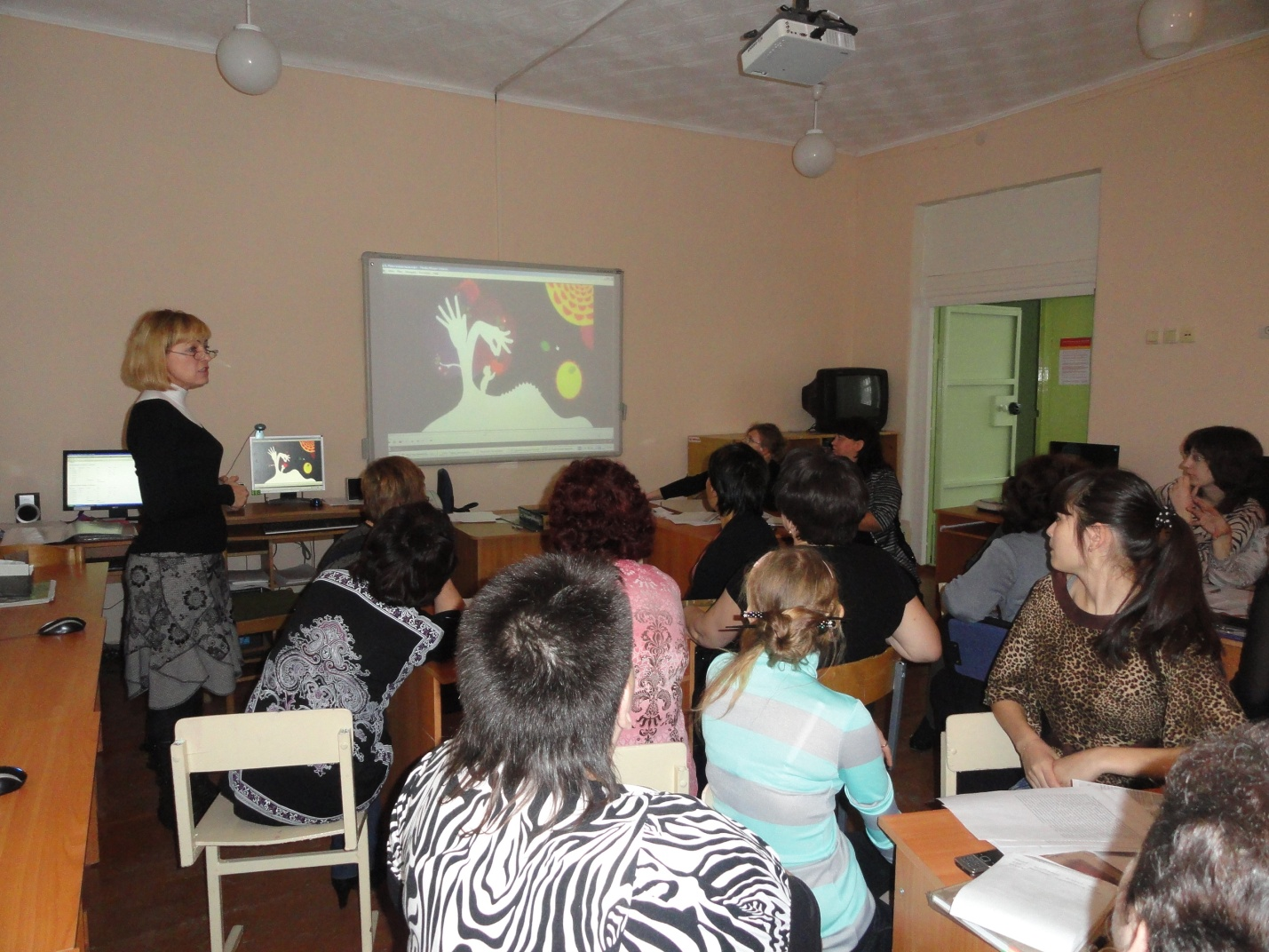
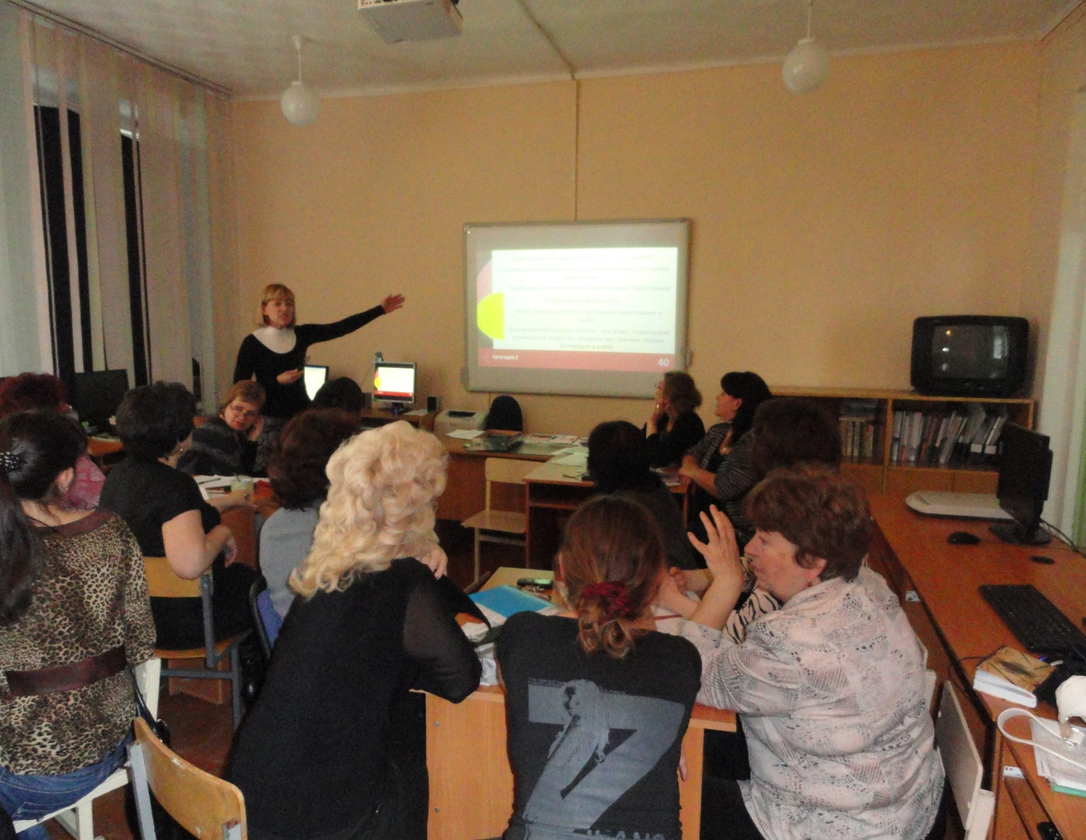
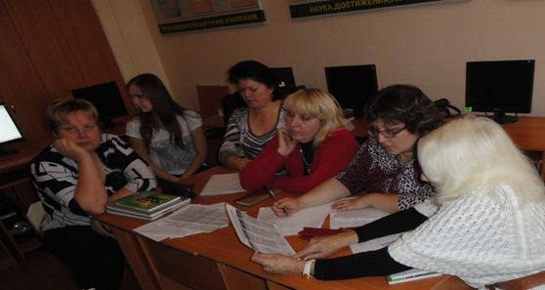
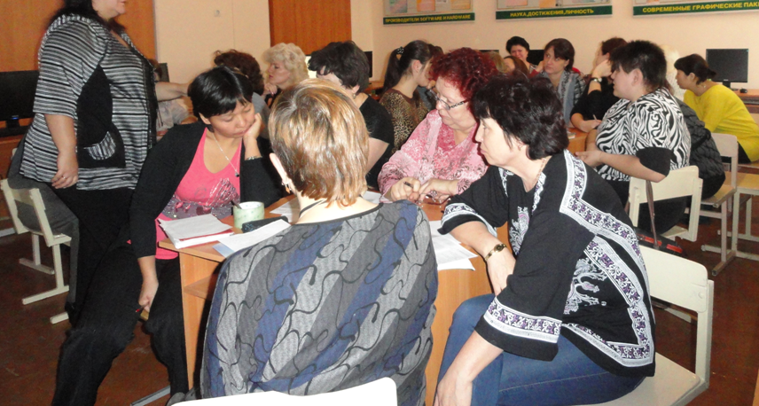

Slide 4
Рекомендации педагога-психолога по вопросам предупреждения дезадаптации учащихся к обучению и поддержания мотивации у учебной деятельности
Ноябрь 2013 год

Slide 5
Категория 4
1. Подхватывай мысли учащихся и оценивай их тут же, подчеркивая их оригинальность, важность и т.п.
2. Учи детей систематической оценке каждой мысли. Никогда не отрицай, не отбрасывай ее.
3. Не настаивай на запоминании схем, формул одностороннего решения, где имеется много способов решения.
4. Подбрасывай интересные факты, случаи, технические и научные идеи.
5. Стимулируй и поддерживай инициативу учащихся, самостоятельность. Подбрасывай проекты, которые могут увлечь.
6. Привязывай талантливых детей к какой-нибудь действительной проблеме, чтобы они носились с ней.
7. Создавай проблемные ситуации, требующие альтернатив, прогнозирования, воображения.
8. Не «загоняй» учеников в творчество, создавай ситуации, позволяющие ребятам выполнять или не выполнять творческие задания (необязательные), выбирать.
9. В творческих заданиях оценивай не только результат – знание, но и результат – оригинальность.
10. Помогай доводить начинания до логического завершения.
50

Slide 6
Категория 3
1. Не навреди! Определить сильные и слабые стороны каждого ребенка. Построении индивидуальной траектории развития ребенка.
2. Из вышеназванного принципа вытекает принцип научности, согласно которому необходима хорошо организованная, эффективная и постоянно действующая система выявления мотивации, через диагностико-статистическое направление.
3. Принцип взаимодействия с семьей.
4. Принцип гуманности и открытости. Обретение ребенком реалистичного представления о себе является важнейшим принципом работы. Самооценка. Ребенок, имеющий представление о своих потенциальных и актуальных способностях, обретает еще больше возможностей для индивидуальной самореализации.
5. Принцип доступности. Важным аспектом психолого-педагогической работы является развитие ребенка как в направлении уже выявленных и реализуемых способностей, так и развитие других сторон специальной одаренности и формирование новых качеств личности.
6. Принцип ведущей роли интересов и актуальных потребностей ребенка. Уместно предлагать ребенку те задачи, которые соответствуют его психологическому возрасту, независимо от совпадения или несовпадения его требований с темпами роста интересов сверстников.
7. Принцип коммуникативности. Означает возможность общения детей разного возраста. Этот принцип реализовывается через систему факультативных и тренинговых занятий, организацию научных общества учащихся.
8. Принцип сотрудничества, реализуемый через совместную продуктивную творческую деятельность, предполагает специальную подготовку педагогов к работе с высокомотивированными детьми, через самообразование и методическую работу.
9. Принцип «ближайшего» развития (Л. С. Выготский) предполагает обеспечение поступательного хода развития одаренного ребенка.
50

Slide 7
Категория 2
Формирование положительной мотивации (установки и действия педагога)
Смысл учения
Мотив учения
Учёт возрастных особенностей школьников;
Постановка целей
Совместная с детьми работа по осмыслению и принятию цели предстоящей деятельности и постановке учебных задач;
Совместная с детьми работа по осмыслению и принятию цели предстоящей деятельности и постановке учебных задач;
Создание ситуации успеха;
Вера учителя в возможности ученика (сравнение его сегодняшнего с его вчерашним);
Формирование адекватной самооценки у учащихся;
Выбор действия в соответствии с возможностями ученика;
Совместный с учащимися выбор средств, адекватных целей;
Выбор действия в соответствии с возможностями и интересами ученика;
Использование проблемных ситуаций, споров, дискуссий;
Создание ситуации успеха;
Анализ жизненных ситуаций, разъяснение общественной и личной значимости учения.
Развитие самостоятельности и самоконтроля ученика.
Использование игровых технологий.
интерес
Использование проблемных ситуаций, споров, дискуссий;
Создание атмосферы взаимопонимания, доверия и сотрудничества в школе и дома;
эмоции
Использование коллективных и групповых форм организации учебной деятельности;
Эмоциональная речь педагога;
Обдуманное применение поощрения и порицания;
Использование проблемных ситуаций, споров, дискуссий;
Нестандартная форма проведения занятий;
Использование познавательных и дидактических игр, игровых технологий;
Эмоциональная речь педагога;
Обдуманное применение поощрения и порицания;
Удовлетворение потребности учащихся в общении и сотрудничестве с педагогом и одноклассниками;
включенность ученика в коллективные формы деятельности
50

Slide 8
Категория 1
Развиваем психологическую компетентность
Компетентность в общении
способность общаться, обмениваться информацией и на этой основе устанавливать и поддерживать педагогически целесообразные отношения с участниками педагогического процесса (дети, учителя, родители)
Интеллектуальную компетентность
особый тип организации знаний, обеспечивающий возможность принятия эффективных решений в определенной предметной области деятельности, знания о психологическом развитии учащихся, их возрастных особенностях и умение это реализовать в педагогической практике
Социально- психологическую компетентность
проявляющаяся в умении строить перспективные и организаторские планы самостоятельной и совместной деятельности (учебной, образовательной, воспитательной, исследовательской, экспериментальной и т.д.); разрабатывать технологию; выбирать оптимальные методы и средства их реализации
50

